Slide 1

Napájecí zdroj počítače
Josef Horálek
(doplnil Peter Mikulecký a Luboš Mercl)

Slide 2
Napájecí zdroj počítače
Napájecí zdroj počítače je zařízení, sloužící ke zpracování střídavého napětí dodávaného ze sítě (100-127 V v Severní Americe, Jižní Americe, Japonsku a Tchaj-wanu, 220-240V ve zbytku světa, v Česku 230V/50Hz) na nízké napětí, potřebné k napájení komponent počítače. Některé zdroje mají přepínač pro změnu vstupního napětí mezi 230V a 115V, ostatní se automaticky přizpůsobí jakémukoli napětí v tomto rozsahu.
Nejčastěji dodávané počítačové zdroje spadají do standardu ATX. Povolení nebo zakázání napájení je přes základní desku, která poskytuje podporu pro různé další funkce, jako např. pohotovostní režim.

Slide 3
Napájecí zdroj počítače
V osobním počítači jsou přímo připojeny k napájení následující součásti:
základní deska
pevné disky
mechaniky (optické (CD-ROM, DVD), páskové, magnetické (ZIP, JAZ, FDD), magnetooptické a další)
aktivní chladiče
grafická karta
další zařízení (např. mechaniky pro externí HDD, některé speciální moduly, kontrolky, podsvícení aj.)
Pro všechny další součásti je dodáváno napětí nepřímo ze základní desky (jakékoli rozšiřující karty, některé ventilátory, procesory, porty, LED kontrolky atd.).

Slide 4
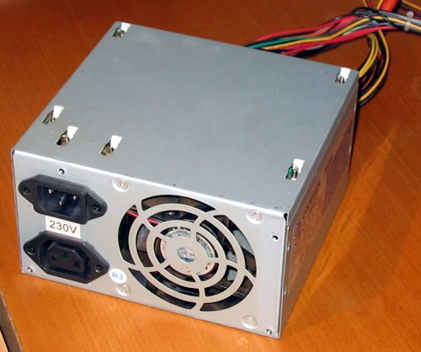
Napájecí zdroj počítače

Slide 5
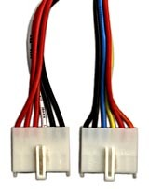
Zdroje AT
Starší zdroje používané u desek AT
Dvě symetrické napěťové úrovně ±12V a ±5V
Vypínání mechanickým vypínačem
Na základní desku přivedeny šestipólovými konektory P8 a P9

Slide 6
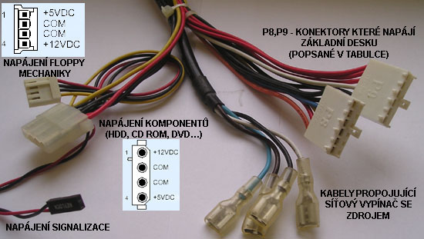
Zdroje AT

Slide 7
Zdroje ATX
Podstatné změny
změny v konstrukci: desky ATX pracují s 3,3V (zdroj dodává napětí 3,3; 5 a 12 V)
deska se připojuje pouze jedním konektorem
vypnutí zdroje realizováno elektronickým obvodem
pro procesory Pentium a Athlon XP zdroj rozšířen o 12V čtvercový konektor
Formáty ATX 2.0, ATX 2.2 a ATX 2.3

Slide 8
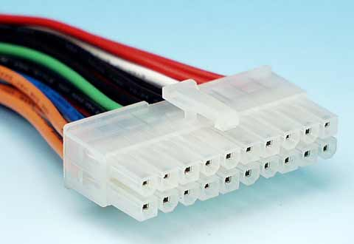
Napájecí konektor ATX
Zdroj dodává několik napěťových úrovní, pro něž se používá jednoznačné značení:
Černá pro zem
Oranžová pro 3.3V
Červená pro 5V
Žlutá pro 12V
Zelený vodič proti zemi spíná zdroj

Slide 9
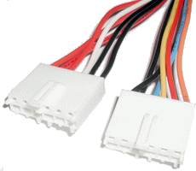
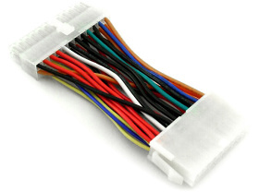
Konektor Main Power
Určen k napájení základní desky
provedení AT 12 pinů
ATX a BTX 24 pinů
ATX 20 pinů

Slide 10
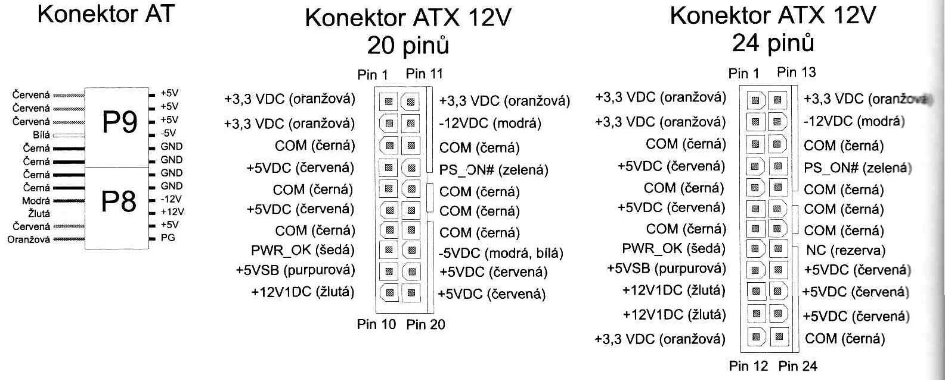
Kontakty napájecích konektorů

Slide 11
Řídící signály zdrojů ATX12V
PS-ON# - signál zapínající všechny napěťové okruhy (+3,3V, +5V, +12V)
5VSB – pin, na kterém naměříme 5V i když jsou všechny ostatní napěťové okruhy vypnuty (elektronické zapnutí počítače)
PWR_OK – slouží ke kontrole napěťových okruhů
COM – označení zemnícího vodiče (někdy GND nebo GROUND)

Slide 12
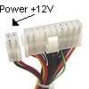
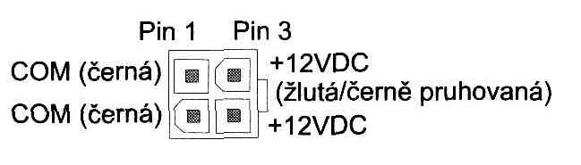
Konektor Power +12V
4pinový konektor vznikl jako posila Main Power, obsahuje dva vodiče +12V a COM
Napájí napěťové regulátory základních desek (ty vytvářejí napětí pro procesor)

Slide 13
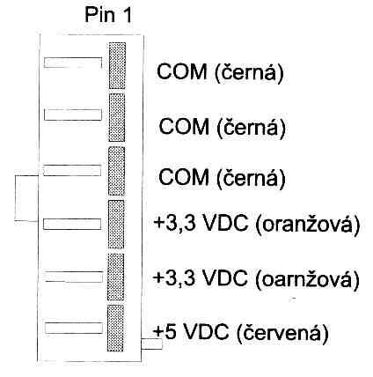
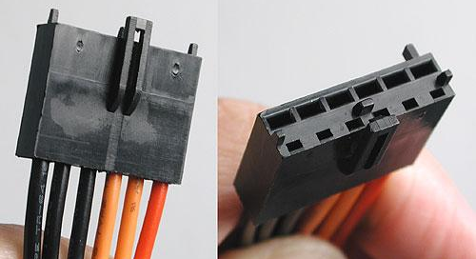
AUX Power
Obsahuje dva +3,3V vodiče, jeden +5V a tři COM vodiče
Používán u zdrojů ATX12V do verze 2.0

Slide 14
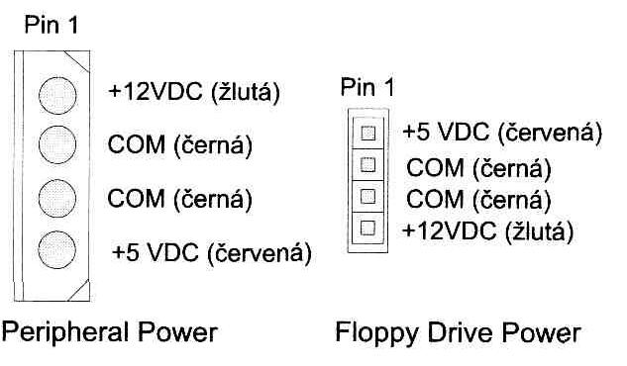
Napájení periférií
Peripheral Power a Floppy Drive Power jsou určeny k napájení periferií
Floppy drive power – napájení pro disketové mechaniky obvykle jeden až dva konektory (dnes již nepoužívané)
Peripheral power – napájení pevných disků a optických mechanik
Obsahují jeden vodič +5V a +12V a dva vodiče COM

Slide 15
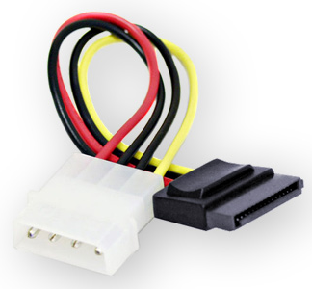
Konektor Serial ATA
Slouží k napájení pevných disků s rozhraním SATA
Pokud zdroj neobsahuje napájecí konektor SATA, lze využít redukci

Slide 16
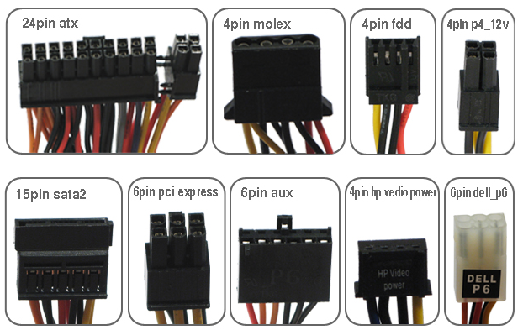
Power Connector

Slide 17
Zdroje BTX
Pro základní desky BTX používáme zdroje ATX12V od verze 2
mají 24pinový konektor Main Power
obsahují napájení SATA disků
nemají konektor AUX

Slide 18
Standardy od Intelu
Zdroj ATX12V – pro velké systémy se základní deskou BTX. Využívá skříně tower a mini tower. Výkon od 250 do 1500W.
SFX12V – pro základní desky Micro ATX a Flex ATX. Výkon od 160 do 450W.
CFX12V – pro základní desky Micro BTX jde tedy o malé skříně. Výkon od 220 do 275W.
LFX12V – pro základní desky Pico BTX. Výkon od 180 do 200W.

Slide 19
Spotřeba komponentů
Komponent | Špičková spotřeba [W] | Použitá napěťová větev [V]
Grafická karta PCI-e | 30 – 300 | +3,3 a +5
Běžná karta PCI | 5-10 | +5
10/100 síťová karta | 4 | +3,3
Řadič SCSI do PCI | 20 | +3,3 a +5
Mechanika floppy | 5 | +5
CD-ROM | 10-25 | +5 a +12
DVD-ROM | 10-25 | +5 a +12

Slide 20
Spotřeba komponentů
Komponent | Špičková spotřeba [W] | Použitá napěťová větev [v]
DVD-RW | 5 – 15 | +5 a +12
Pevný disk IDE (7200 ot/min) | 5 – 30 | +5 a +12
Přídavné větráky | 1-5 (každý) | +12
Základní deska (bez CPU a RAM) | 10 – 50 | +3,3 a +5
RAM | 15 / kus | +3,3
Procesor | 50 – 140 | +5

Slide 21
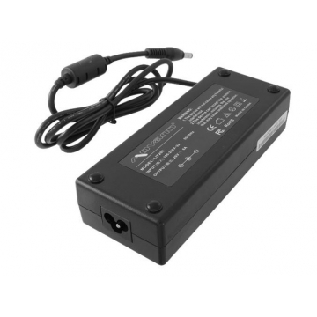
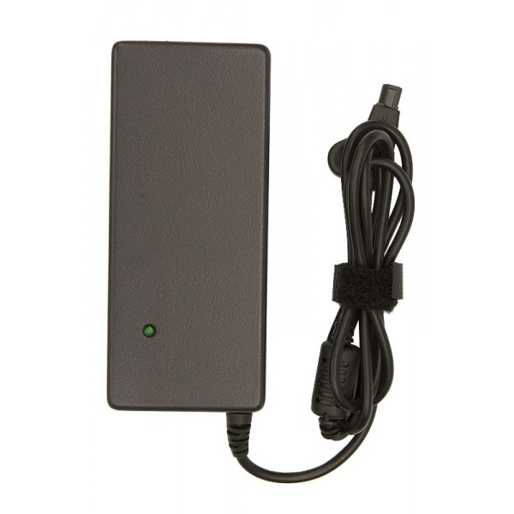
Zdroje notebooků
Většina přenosných počítačů má zdroje, které poskytují na výstupu výkon od 25 do 100 W. Obvykle to jsou zdroje externí, které konvertují AC napětí na jedno stejnosměrné (nejčastěji 19V), DC-DC konverze dále dochází v NTB, aby poskytl různá stejnosměrná napětí požadovaná různými složkami počítače.

Slide 22
Volba zdroje – výpočet spotřeby
Při volbě zdroje je nutné brát v potaz:
Použitý procesor
Počet pevných disků
Použitou grafickou kartu (integrovaná/přídavná)
Spotřeba chlazení
Počet USB portů
Počet/velikost/rychlost modulů RAM
Například:
Intel Core i5 cca 80W
HDD WD Green 1TB cca 5W
AMD Radeon HD cca 150W
Chlazení cca 20W
6x USB cca 20W
2x 2GB RAM cca 30W
CELKEM 305W
➔ Pro pokrytí špičkové spotřeby – 305W ×1,7 ≈ 500W

Slide 23
USB napájení
Zařízení s vlastním napájecím zdrojem a zařízení, která jsou napájena přes sběrnici USB nebo obojí.
Připojeným zařízením USB poskytuje napájecí napětí 5 V.
Připojené zařízení může po sběrnici odebírat proud až 100 mA, v případě potřeby může zařízení požádat o větší proud, maximálně však o 500 mA (USB 1.x a 2.0). Tzn. 5 jednotek po 100 mA.
Pro USB 3.0 je to 150 mA/1 jednotka, maximum 6 jednotek, tedy 900 mA.
Baterry charging a Power Delivery porty – specifikace zaměřené na napájení.
Specifikace | Proud | Napětí | Potřebný výkon
USB 1.x a 2.0 | 500 mA | 5 V | 2,5 W
USB 3.x | 900 mA | 5 V | 4,5 W
USB BC 1.2 | 0,5 až 1,5 A | 5 V | 2,5 až 7,5 W

Slide 24
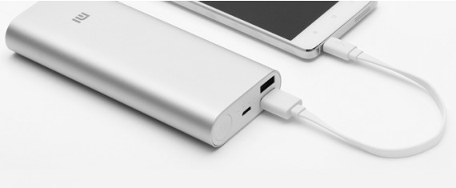
Powerbanky
Powerbanka je elektronické zařízení, které umožňuje dobít zařízení pomocí USB.
1 Ah je definována jako náboj, který akumulátor či článek dodá do obvodu při konstantním proudu 1 ampér za dobu 1 hodiny.
PowerBank 16000mAh znamená:
100 mA - 160 hod. neboli 1A - 16 hod. (teorie)

Slide 25
Napájení serveroven a datacenter
Redundantní zdroje
UPS baterie
Diesel agregát
Dvojí přívod elektrické energie

Slide 26
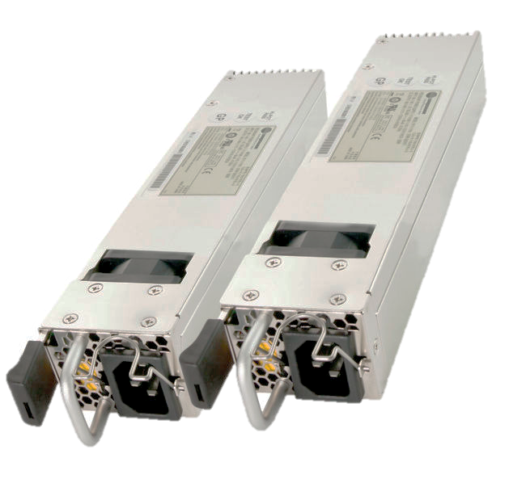
Serverové zdroje
Zdroje v serverech se obvykle osazují ve dvojicích
Při výpadku jednoho zdroje je server napájen druhým záložním
Serverové zdroje jsou tzv. Hot Swappable – je možné je měnit za běhu

Slide 27
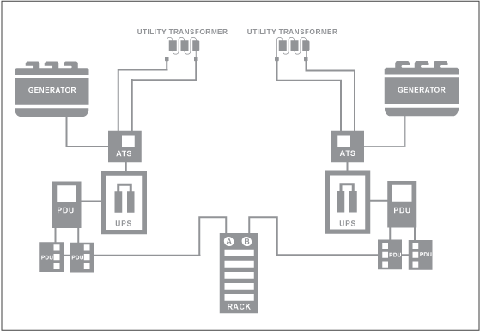
Napájení serveroven a datacenter
Ideální řešení

Slide 28
Uninterruptible Power Supply (UPS)
UPS jsou zařízení jejichž funkcí je zpravidla krátkodobá (minuty až hodiny) dodávka energie v případě nestability vstupního napětí či při úplném výpadku sítě.
Úlohou UPS je chránit data a citlivá zařízení před poškozením vlivem nepředvídaných událostí na síti jako jsou šumy, rázy, napěťové špičky, poklesy napětí nebo úplné výpadky.

Slide 29
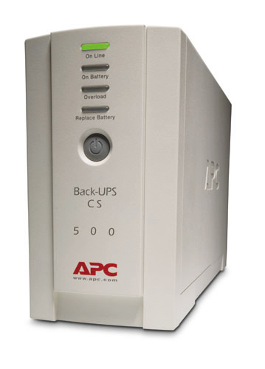
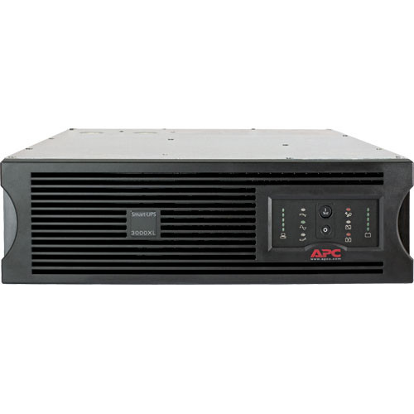
Uninterruptible Power Supply (UPS)

Slide 30
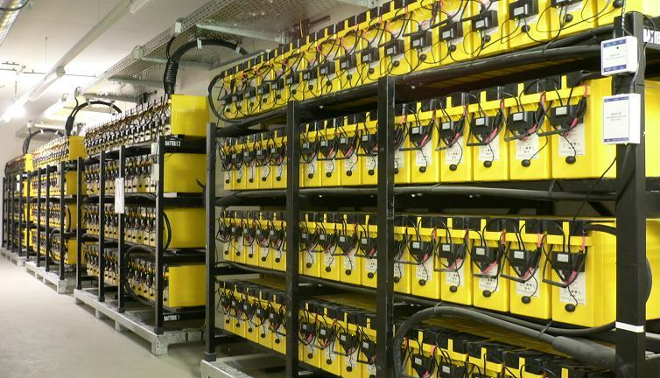
Uninterruptible Power Supply (UPS)

Slide 31
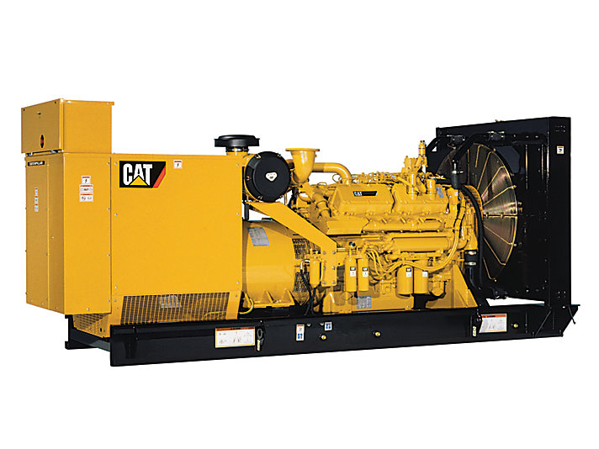
Diesel generátor

Slide 32
Děkuji za pozornost…

